Slide 1


CPOA
Festival de Cannes
Axel Bertrand - Pierre-Elliot Thiboud – Maxime Borel

Slide 2
Sommaire
Avancement de l’implémentation
Module ‘Gestion VIP’
Répartition des tâches
Module ‘Planning des projections’
Base de données
Retour sur l’analyse

Slide 3
Avancement de l’implémentation

Slide 4
Avancement de l’implémentation
Ce qui fonctionne (ou presque)
Module ‘Gestion VIP’
Module ‘Planning des projections’
Connexion à la Base de données
Ajout, modification et suppression de VIPs
Ajout, modification et suppression d’échanges VIP
Ajout d’actions entreprise
Génération automatique du planning
Connexion à la Base de données
Ajout d’une projection dans la BD
Récupération des données de la BD

Slide 5
Avancement de l’implémentation
Ce qui ne fonctionne pas
Module ‘Gestion VIP’
Module ‘Planning des projections’
Modification et suppression d’actions entreprise
Quelques détails au niveau de l’IHM
Affichage du calendrier avec Bizcal
Générer un planning automatiquement avec des contraintes plus précises
Gérer les contraintes lors de l’ajout et modification d’un projection

Slide 6
Répartition des tâches

Slide 7
Répartition des tâches
Axel
Maxime
Pierre-
Elliott
PHP, HTML, CSS
Gestion des VIPs
Gestions des échanges VIP
Gestion des actions entreprise

Slide 8
Base de données

Slide 9

Base de données
Présentation de la Base
Vidéo 1 - Maxime

Slide 10
Module ‘Gestion VIP’

Slide 11
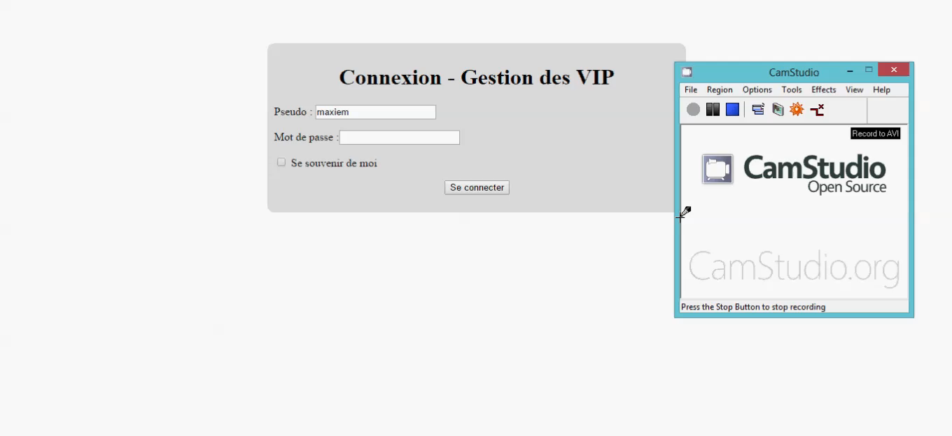
Module ‘Gestion VIP’
Présentation de Bootstrap
Vidéo 2 - Maxime

Slide 12
Module ‘Planning des projections’

Slide 13
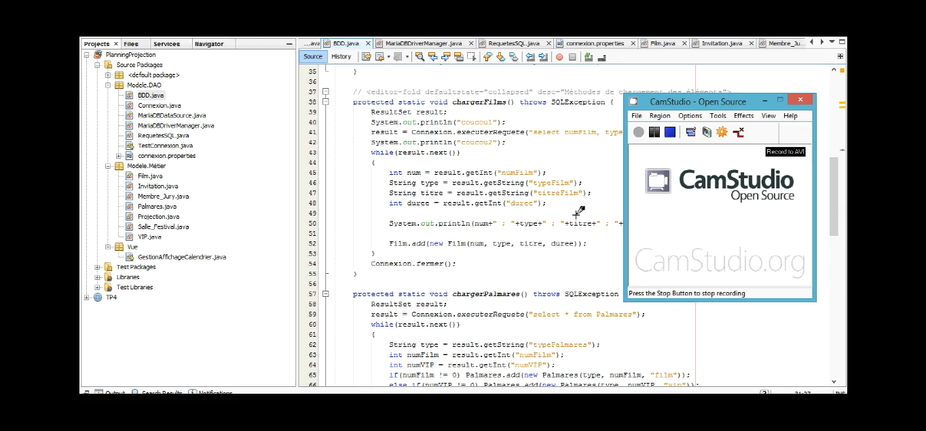
Module ‘Planning des projections’
Présentation des packages
Vidéo 3 - Maxime

Slide 14
Module ‘Planning des projections’
Package ‘Modele.Métier’
Classe Métier
Instances de la classe

Slide 15
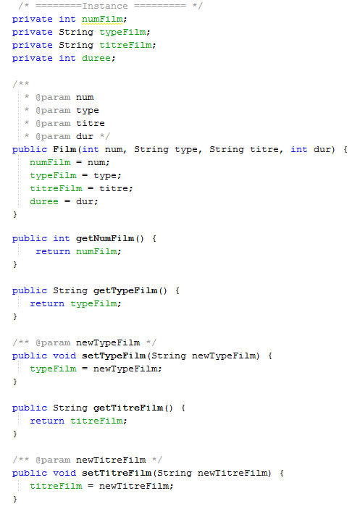
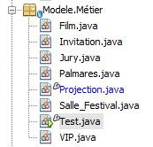
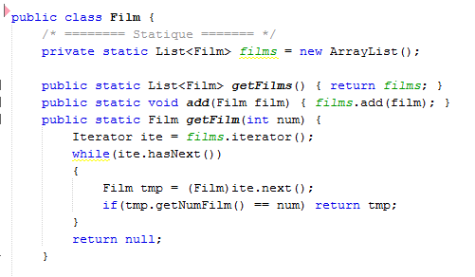
Module ‘Planning des projections’
Package ‘Modele.Métier’

Slide 16
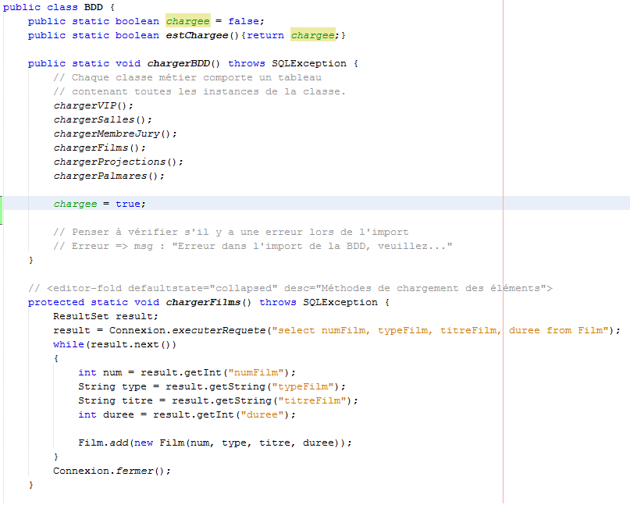
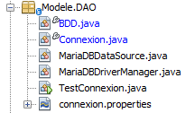
Module ‘Planning des projections’
Package ‘Modele.DAO’

Slide 17
Retour sur l’analyse

Slide 18
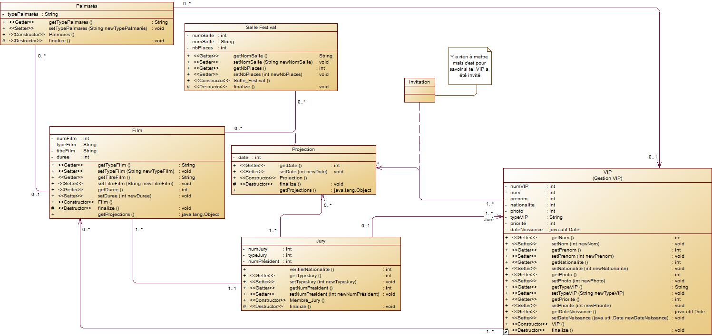
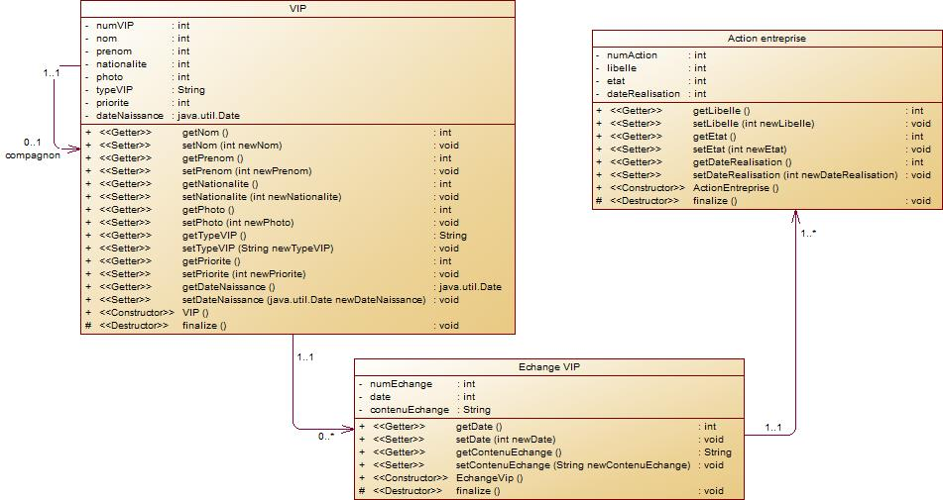
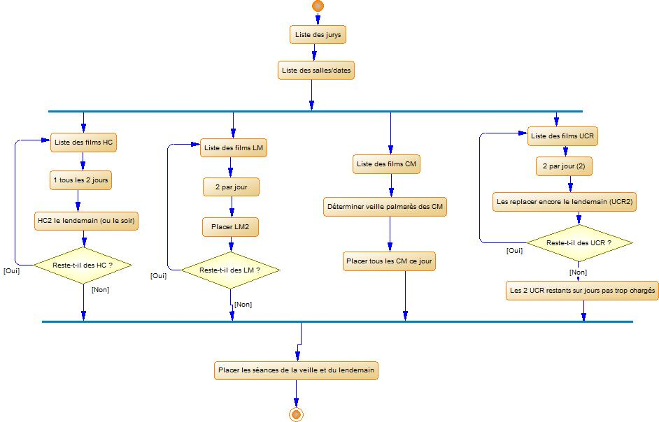
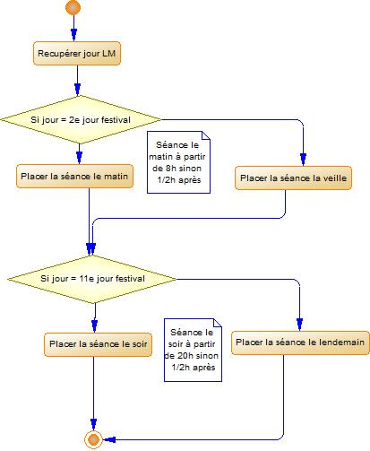
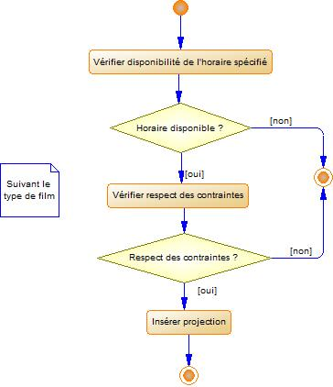
Retour sur l’analyse
Utilisation des diagrammes

Slide 19
Retour sur l’analyse
Utilisation de la maquette

Slide 20
Merci de votre attention!
Des Questions?

